Slide 1


RESUMEN EJECUTIVO CONSULTORÍA “DESARROLLO URBANO Y EL CAMBIO CLIMÁTICO EN VALDIVIA”
TAREA N°1: Hoja de Ruta de Mitigación del Cambio Climático
AVANCE ESTUDIOS 2 Y 3

Slide 2
CONTENIDO:
Presentación de los trabajos
Introducción al cambio climático
Diagnóstico
Hoja de Ruta de Mitigación

Slide 3
Presentación de los trabajos
Introducción al cambio climático
Diagnóstico
Hoja de Ruta de Mitigación

Slide 4
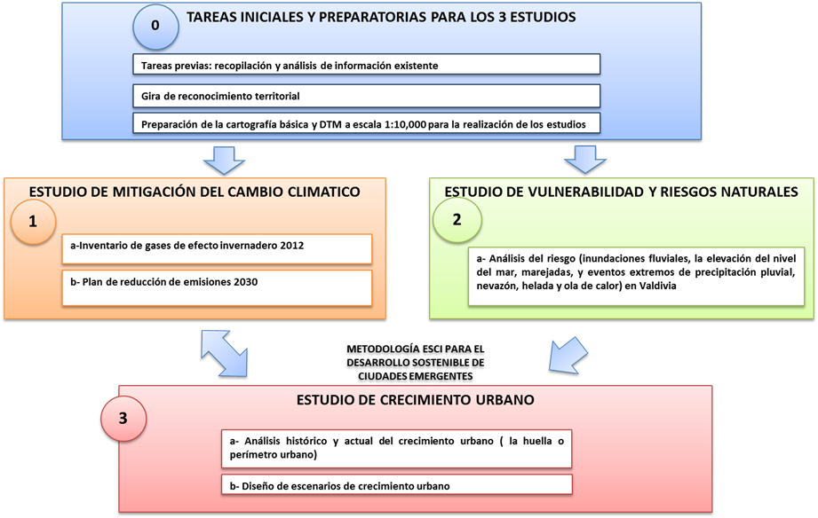
Presentación de los trabajos
Marco del proyecto
La Iniciativa Ciudades Emergentes y Sostenibles (ICES) del Banco Interamericano de Desarrollo (BID) y la SUBDERE tiene por objeto mejorar la sostenibilidad y calidad de vida de los habitantes de las ciudades emergentes de América Latina y el Caribe.
En ese marco se desarrollan para Valdivia tres estudios interrelacionados: Mitigación del Cambio Climático, Vulnerabilidad ante riesgos naturales y Crecimiento Urbano

Slide 5
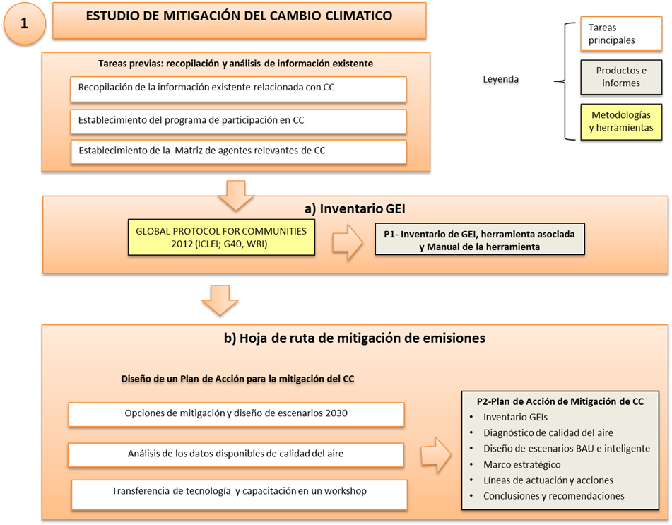
Presentación de los trabajos
Marco del proyecto
Este documento constituye el resumen ejecutivo del estudio 1, de Mitigación del Cambio Climático.
El estudio presenta tres fases. Una primera de tareas previas, una segunda de diagnóstico de emisiones y finalmente el diseño de la Hoja de Ruta de Mitigación del Cambio Climático.

Slide 6
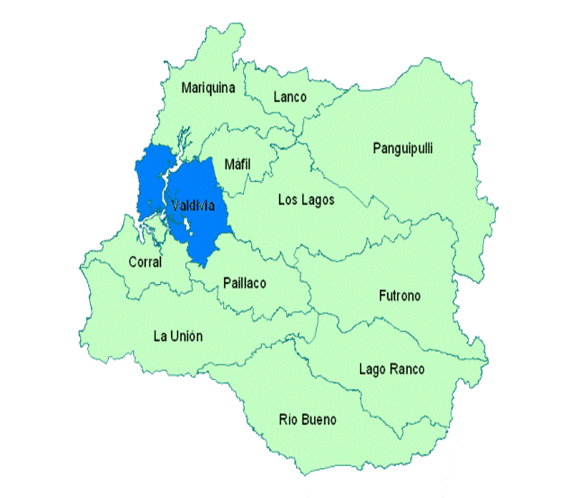
Presentación de los trabajos
Alcance geográfico
El alcance geográfico de la Hoja de Ruta de Mitigación es la Comuna de Valdivia, situada en la Región de los Ríos, en la República de Chile.
La selección de este alcance geográfico se justifica por la capacidad de actuación de la Municipalidad de Valdivia

Slide 7
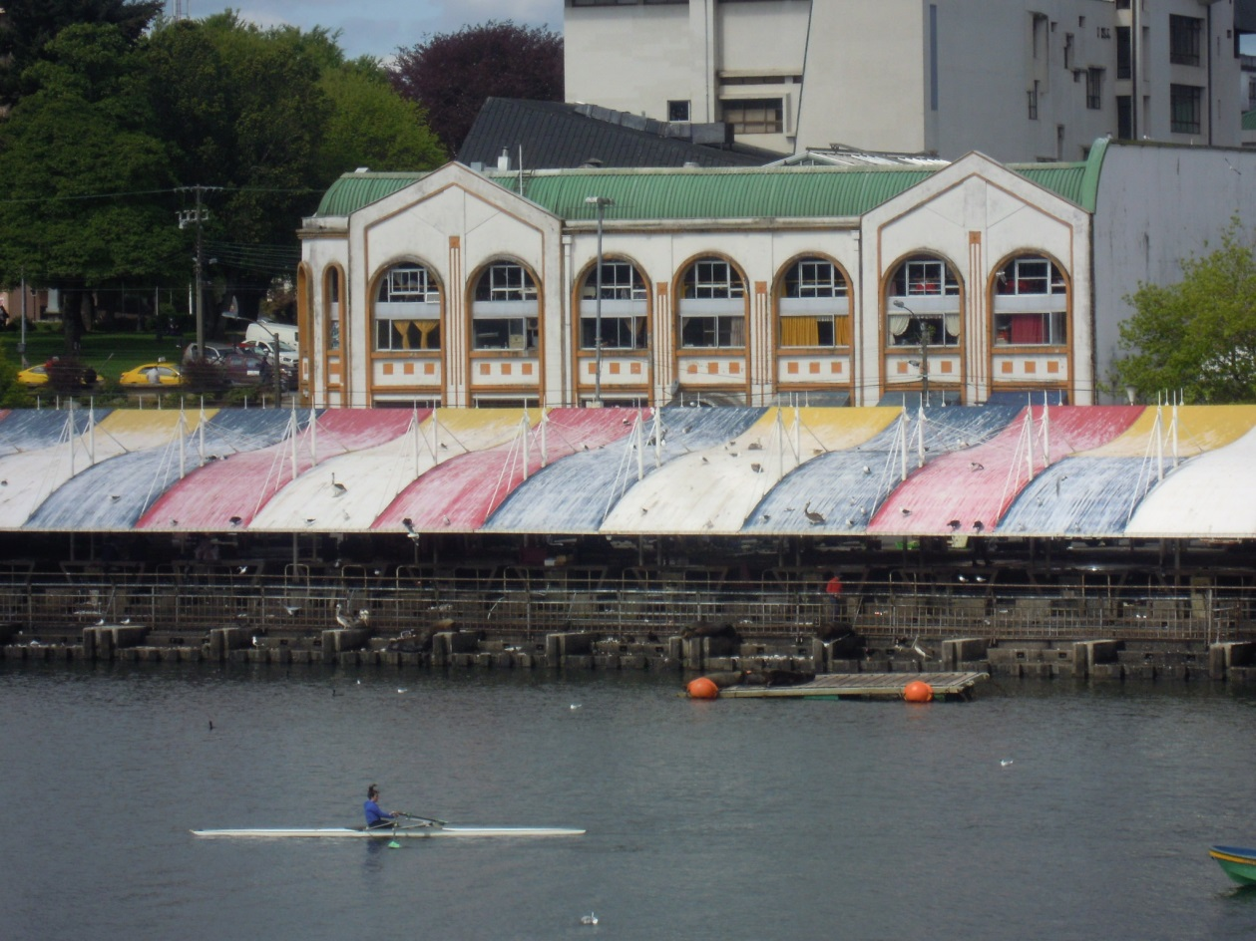
Presentación de los trabajos
Alcance geográfico
Desde el punto de vista político administrativo, la Comuna de Valdivia está formada por 11 distritos censales urbanos y 8 rurales.
La Comuna ocupa un área de 1.016 km² y tenía una población en el año 2012, es de 154.445 habitantes; el 93% reside en el área urbana, que se concentra en 146,5 km²

Slide 8
Presentación de los trabajos
Justificación del proyecto
Una Hoja de Ruta de Mitigación permite un desarrollo sostenible que minimice los impactos de la ciudad sobre el cambio climático
Las autoridades locales deben implicarse en la lucha contra el cambio climático, haciendo suya la Hoja de Ruta de Mitigación
Razón 1: el peso de los núcleos urbanos
Gran peso de los núcleos urbanos, que aglutinan entre el 60 y el 70% de las de las emisiones globales de GEI asociadas al consumo, y rápido crecimiento de las ciudades en países en desarrollo.
Razón 2: competencias en sectores difusos
el transporte, la gestión de residuos y el sector residencial y servicios que están desarrollando a nivel mundial una tendencia de aumento de emisiones
las municipalidades tienen competencias sobre dichos sectores
Razón 3: participación y sensibilización
La posición de las municipalidades permite aumentar la participación y la sensibilización ciudadana

Slide 9
Presentación de los trabajos
Introducción al cambio climático
Diagnóstico
Hoja de Ruta de Mitigación

Slide 10
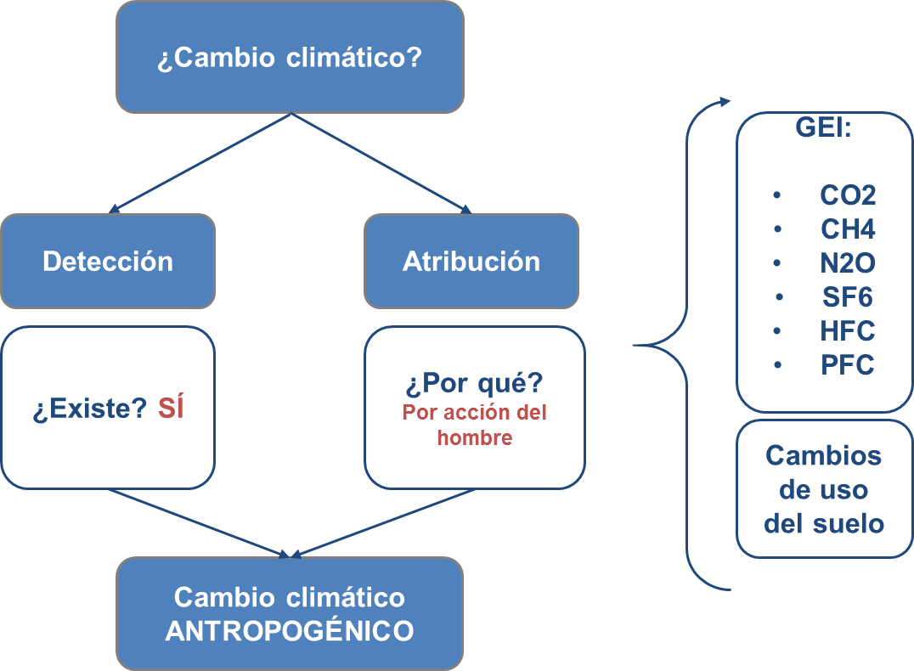
Introducción al cambio climático
Causas
El cambio climático actual es unequívoco y está generado por la acción del hombre
Existen dos causas principales del cambio climático actual, la emisión de gases de efecto invernadero (GEI) y los cambios de uso del suelo.

Slide 11
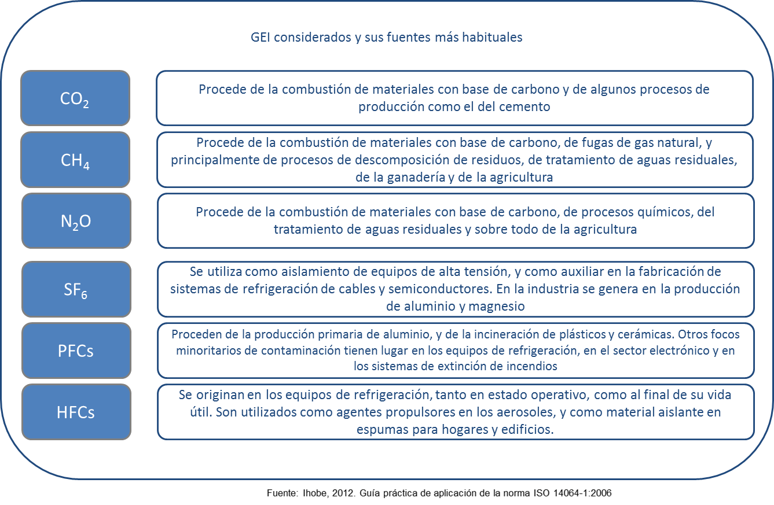
Introducción al cambio climático
Causas
En las políticas internacionales se consideran 6 tipos de GEI, siendo el más relevante el CO₂
El impacto sobre el cambio climático por tonelada emitida del CH₄, del N₂O y de los gases fluorados, es entre 25 y 22.800 veces superior al del CO₂. Se utiliza una unidad común que el CO2e.

Slide 12
Presentación de los trabajos
Introducción al cambio climático
Diagnóstico
Hoja de Ruta de Mitigación

Slide 13
Diagnóstico
Introducción
El diagnóstico se alimenta de tres componentes: un inventario de emisiones de GEI realizado, estudios e información publicada existentes y un taller de diagnóstico
Los resultados del diagnóstico se presentan desde un punto de vista integrada, y desde un punto de vista sectorial. Estos resultados se proyectan para dar lugar a escenarios tendenciales a 2030.
Fuentes de información para el diagnóstico
Inventario de emisiones 2012
Estudios e información publicada existente
Taller de diagnóstico
Resultados del diagnóstico
Visión integrada
Resultados sectoriales
Escenarios tendenciales
Proyecciones de las emisiones

Slide 14
Diagnóstico
Marco de trabajo
Se ha elaborado un Inventario de Emisiones de GEI de la Comuna de Valdivia para el año 2012. Este inventario incluye emisiones directas e indirectas de GEI
Comuna de Valdivia
Estándar o protocolo aplicado | GLOBAL PROTOCOL FOR COMMUNITY-SCALE GREENHOUSE GAS EMISSIONS (GPC) - Pilot Version 1.0 – May 2012 (ICLEI, C40, WRI)
Alcance | Basic +
Límites geográficos | Comuna de Valdivia (ver detalles más adelante)
Límites operativos | Todas las emisiones relevantes de alcance 1 y alcance 2 de: unidades estacionarias, unidades móviles, residuos, procesos industriales y usos de productos, así como de agricultura, silvicultura y otros usos de la tierra (AFOLU). Todas las emisiones relevantes de alcance 3 del sector residuos Todas las emisiones relevantes de alcance 3 de unidades móviles.
Enfoque | Top down para el sector servicios, sector industrial y el uso de productos. Bottom up para producción de energía, sector residencial, movilidad, residuos, sector institucional y AFOLU
Año base para la Hoja de Ruta de Mitigación | 2012

Slide 15
Diagnóstico
Marco de trabajo
El Inventario considera ocho sectores emisores de GEI.
Las emisiones de CO₂ asociadas a la combustión de biomasa no se consideran, por entenderse que presentan un balance neutro dentro del ciclo natural del carbono.
Sector | Descripción | ¿Aplica a Valdivia?
AFOLU | Emisiones asociadas a la agricultura, ganadería, silvicultura y cambios de usos de la tierra. | Ganadería: la fermentación entérica como a la gestión de estiércol. Silvicultura: se considera el bosque nativo y las plantaciones forestales de eucaliptus y pinos. Se tiene en cuenta las emisiones/ absorciones asociadas al crecimiento de la biomasa, a la extracción de madera y a los incendios. Agricultura: se calculan las emisiones asociadas a los cambios de carbono en el suelo y a las emisiones directas e indirectas asociadas al uso de fertilizantes. Cambios de usos del suelo: Pastos a uso forestal Pastos a asentamientos
Industria | Emisiones asociadas al uso de combustibles en la industria y a las emisiones no energéticas generadas en los procesos industriales | Sólo al uso de combustibles. No existen industrias en la Comuna que generen emisiones de proceso.
Institucional | Emisiones asociadas al uso de la energía por parte de las instituciones | Emisiones asociadas al uso de combustibles en edificios. Se consideran las siguientes fuentes de energía: Leña Electricidad
Movilidad | Emisiones asociadas a la combustión móvil, incluyendo vehículos privados y públicos. | Emisiones asociadas a los vehículos de carretera, a los tractores, a los aviones del aeródromo Las Marías y a la flota registrada en Valdivia.

Slide 16
Diagnóstico
Marco de trabajo
El Inventario considera ocho sectores emisores de GEI.
Las emisiones de CO₂ asociadas a la combustión de biomasa no se consideran, por entenderse que presentan un balance neutro dentro del ciclo natural del carbono.
Sector | Descripción | ¿Aplica a Valdivia?
Generación de energía | Emisiones asociadas a la producción y transformación de energía secundaria, como por ejemplo en refinerías o en centrales eléctricas. | Dos centrales térmicas de producción de electricidad: Antilhué y Calle Calle.
Residencial y servicios | Emisiones asociadas a la combustión en fuentes fijas en el sector residencial y servicios para usos tales como calefacción, agua caliente sanitaria y cocina. | Sí. Sólo al uso de combustibles.
Residuos | Emisiones asociadas a la gestión de los residuos, principalmente por la descomposición de materia orgánica. | Residuos sólidos urbanos Vertedero Morrompulli Vertido no regulado Aguas residuales urbanas Planta de tratamiento de aguas Sistemas sépticos de aguas residuales Aguas residuales industriales
Uso de productos | Emisiones asociadas a la fuga de gases de efecto invernadero como consecuencia de su utilización en circuitos de refrigeración, aislantes eléctricos, o asociadas a la generación de gases de efecto invernadero a partir del uso de lubricantes. | Se consideran las siguientes emisiones: SF6 HFCs PFCs Uso de lubricantes en la industria

Slide 17
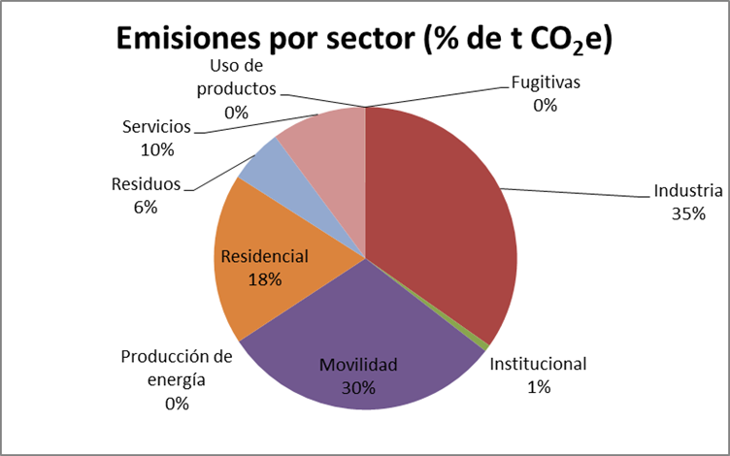
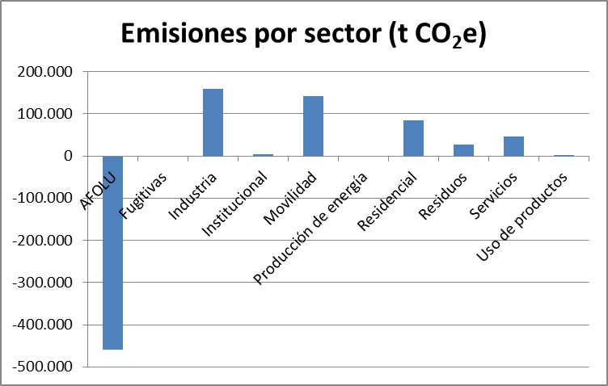
Diagnóstico
Resultados: la visión integrada
El balance de emisiones de GEI per cápita de la Comuna de Valdivia del año 2012 ascienden a 0,02 t CO₂e/hab, con un total de 2.375 t CO₂e
Los sectores que generan más emisiones de GEI son la industria y la movilidad, seguidos del sector residencial y servicios. El sector AFOLU es un sector que absorbe emisiones.

Slide 18
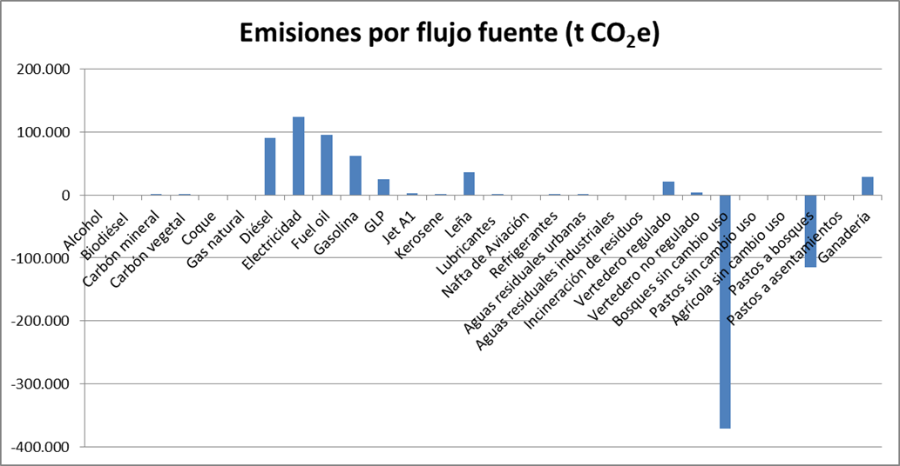
Diagnóstico
Resultados: la visión integrada
Las principales emisiones están asociadas al uso de la electricidad, al petróleo combustible, al diesel y a la gasolina.
Las principales absorciones están asociadas al bosque nativo y a las plantaciones forestales.

Slide 19
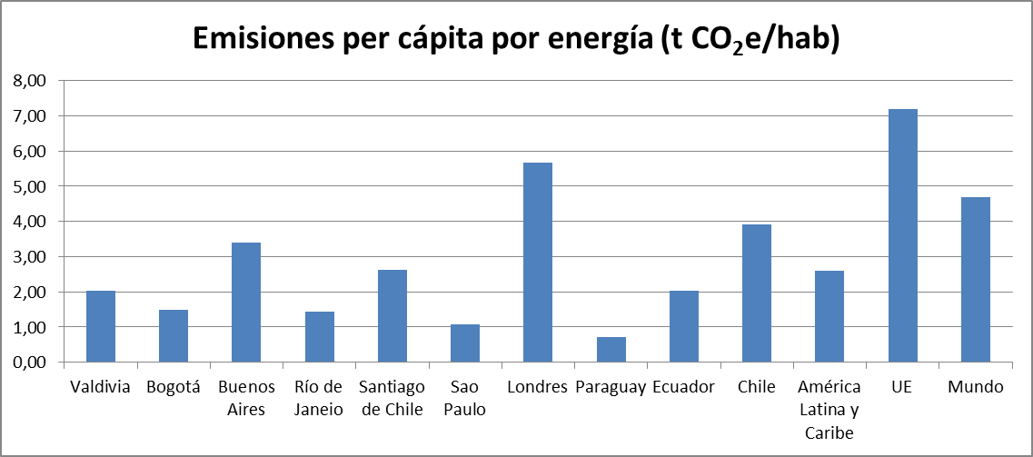
Diagnóstico
Resultados: la visión integrada
Las emisiones de GEI per cápita asociadas al uso de energía son bajas en relación a otros territorios.
Esto se debe principalmente al uso masivo de leña como combustible.

Slide 20
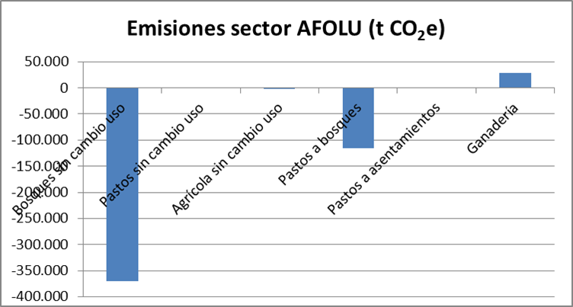
Diagnóstico
Resultados: sector AFOLU
El sector AFOLU presenta una absorción neta de -2,97 t CO₂e/per cápita.
La absorción de CO2 está asociado a los bosques, principalmente a las plantaciones forestales. Las emisiones se deben principalmente a la fermentación entérica de la ganadería bovina.
Claves del diagnóstico
86,5% de la superficie de la Comuna es de producción agropecuaria
18.600 ha de bosque nativo
25.160 ha de plantaciones forestales
Cambio de uso del suelo de pastos a bosques
La leña consumida en Valdivia procede principalmente de otras comunas
16.000 cabezas de ganado bovino

Slide 21
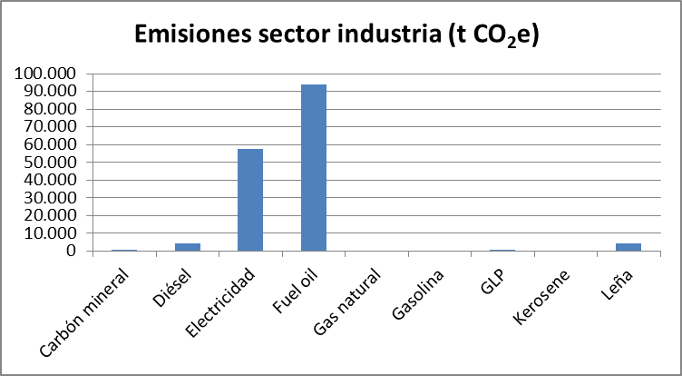
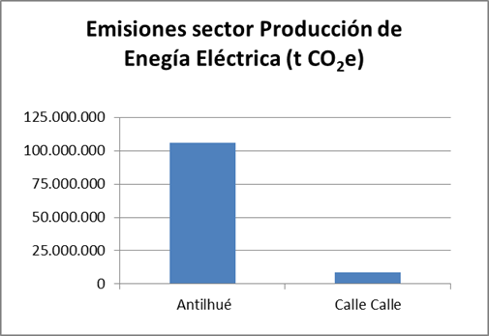
Diagnóstico
Resultados: sector industria y producción de energía
El sector industria presenta una emisión de 1,04 t CO₂e/per cápita y el sector de producción de energía 0,74 t CO₂e/per cápita.
La producción de energía se produce en dos plantas termoeléctricas que consumen diesel. No existen empresas con emisiones de GEI de proceso.
Claves del diagnóstico
Industrias pequeñas y dispersas
Las principales fuentes de energía son la electricidad, el fuel oil, el diésel y la leña
No se utiliza gas natural
Falta de incentivos y de demanda social para reducir GEI

Slide 22
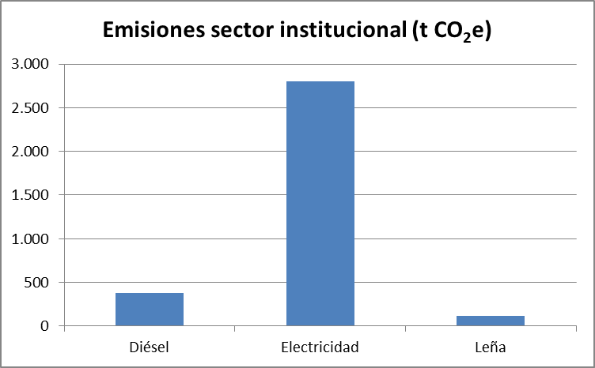
Diagnóstico
Resultados: sector institucional
El sector institucional presenta una emisión de 0,02 t CO₂e/per cápita.
Sólo se considera dentro de este sector las emisiones asociadas al uso de los edificios de la Municipalidad de Valdivia.
Claves del diagnóstico
Uso de diésel y leña para necesidades térmicas
Uso de electricidad para alumbrado y equipos
44 establecimientos educacionales en el área urbana y rural, además de 4 consultorios urbanos y 4 postas rurales
Edificios con altas necesidades térmicas
Alumbrado público representa el 95,3% del consumo eléctrico
Municipalidad en el sistema de certificación ambiental de municipios

Slide 23
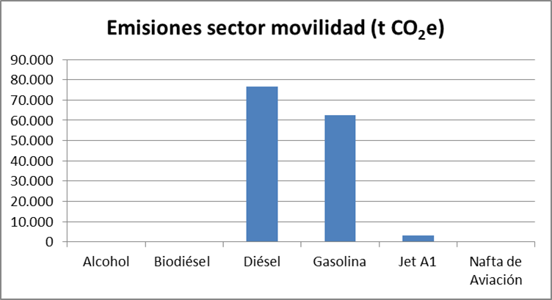
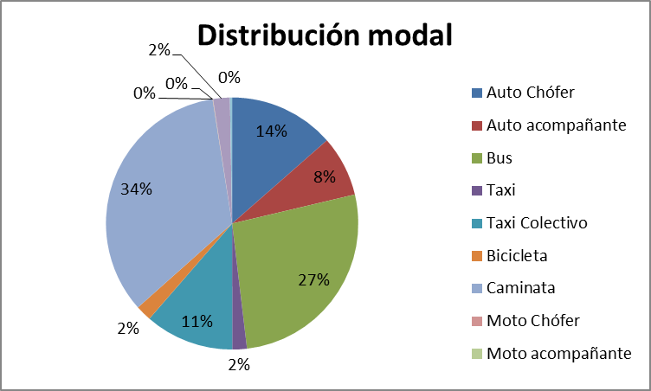
Diagnóstico
Resultados: sector movilidad
Las emisiones de GEI asociadas a la movilidad ascienden a 0,9 t CO2e/per cápita. , representando un 30 % de las emisiones totales.
Asociado principalmente al uso del vehículo privado.
Claves del diagnóstico
Tiempo promedio de viaje: 17 minutos
El 60% del parque móvil de la Comuna son automóviles particulares, principalmente diésel
Sólo 80% de zona urbana cubierta con transporte público
Mala calidad de autobuses públicos, con una flota antigua (13,7 años de media)
El 70% del servicio público se realiza mediante taxis colectivos
Voluntad de implantar transporte fluvial
Escasas infraestructuras para la movilidad en bicicleta

Slide 24
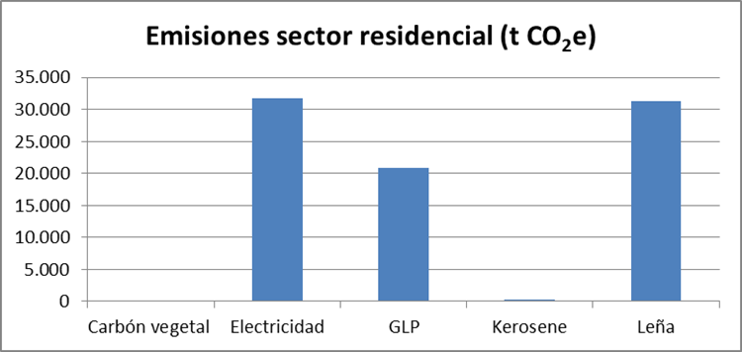
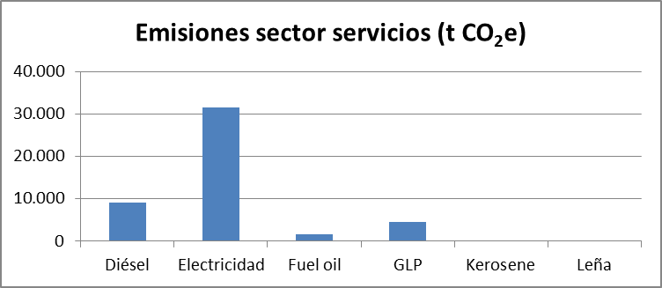
Diagnóstico
Resultados: sector residencial y servicios
Las emisiones de GEI asociadas al sector residencial ascienden a 0,55 t CO₂e/per cápita, y en el sector servicios a 0,30 t CO₂e/per cápita , representando un 18% y un 10 % de las emisiones totales, respectivamente.
Las principales fuentes de energía son la leña, la electricidad y en menor medida el GLP.
Claves del diagnóstico
Más del 85% de los hogares son tipo casa
Altas necesidades térmicas por un aislamiento deficiente
Utilización masiva de leña que genera un problema de contaminación atmosférica
Falta de control sobre el mercado de leña
Existe un Reglamento Térmico. Difícil verificar su cumplimiento en los casos de autoconstrucción

Slide 25
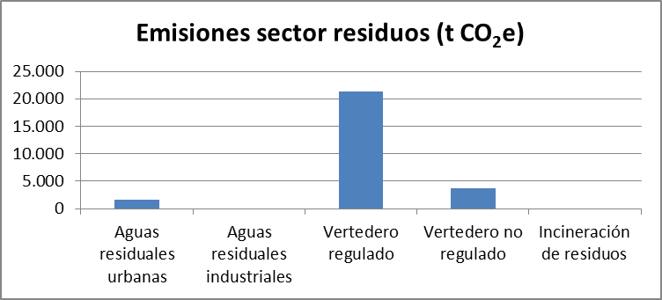
Diagnóstico
Resultados: sector residuos
Las emisiones de GEI asociadas al sector residuos ascienden a 0,17 t CO₂e/per cápita, representando un 6 % de las emisiones totales.
La principal fuente de emisiones la constituye el vertedero de Morrompulli
Claves del diagnóstico
100% de recogida de residuos urbanos en el ámbito urbano, que se llevan a vertedero regulado
El vertedero no dispone de sistemas de captación de CH4
Se están iniciando actividades de reciclaje
La gestión de aguas residuales urbanas es privada

Slide 26
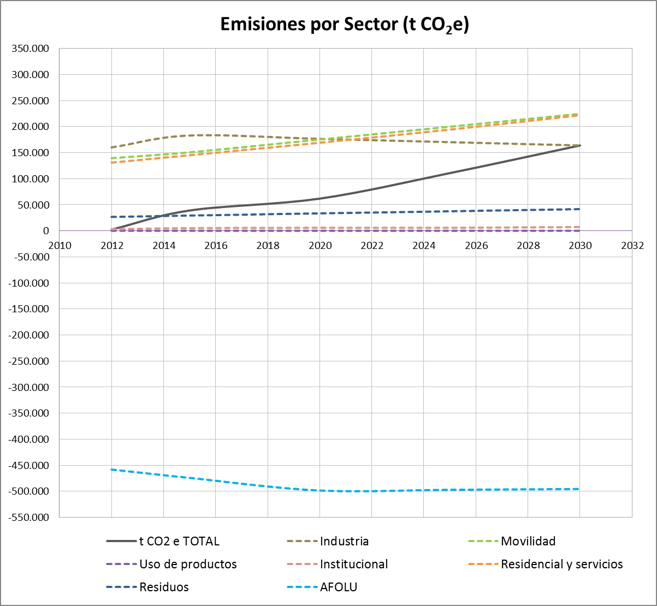
Escenario tendencial
Resultados
El escenario tendencial (BaU) representa cómo evolucionarían las emisiones en ausencia de esta Hoja de Ruta de Mitigación.
Se plantean un escenarios tendencial a 2030, considerando la evolución individual de cada sector.

Slide 27
Presentación de los trabajos
Introducción al cambio climático
Diagnóstico
Hoja de Ruta de Mitigación

Slide 28
Hoja de Ruta de Mitigación
Planteamiento
Esta Hoja de Ruta de Mitigación se plantea en base a las competencias e instrumentos de la Municipalidad de Valdivia.
La municipalidad tiene una alta capacidad de actuación en el sector residencial y servicios, y en el sector residuos.
Sectores | Capacidad de actuación | Instrumentos de actuación
AFOLU | Limitada | Planificación Ordenanzas Instrumentos de mercado (subvenciones) Canales de participación y comunicación Instrumentos voluntarios
Industria y producción de energía | Limitada
Institucional | Total
Movilidad | Significativa (compartida con SECTRA)
Residencial y servicios | Total
Residuos | Significativa (sólo residuos sólidos)
Uso de productos | Limitada

Slide 29
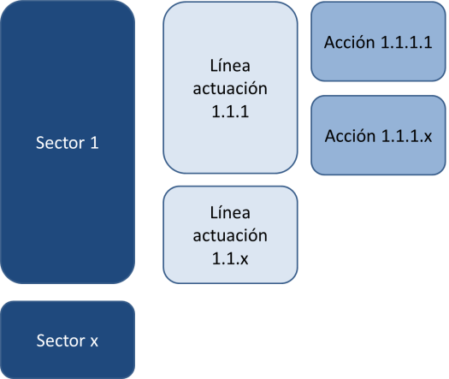
Hoja de Ruta de Mitigación
Planteamiento
Esta Hoja de Ruta de Mitigación se estructura en un esquema piramidal con tres niveles.
El marco estratégico incluye la visión y el objetivo estratégico. En el segundo nivel se plantea una batería de líneas de actuación para cada sector, que se despliegan en acciones concretas en un tercer nivel.
ESTRUCTURA DE LA HOJA DE RUTAX
Marco
estratégico
Líneas de actuación
Acciones
Visión
Objetivo estratégico

Slide 30
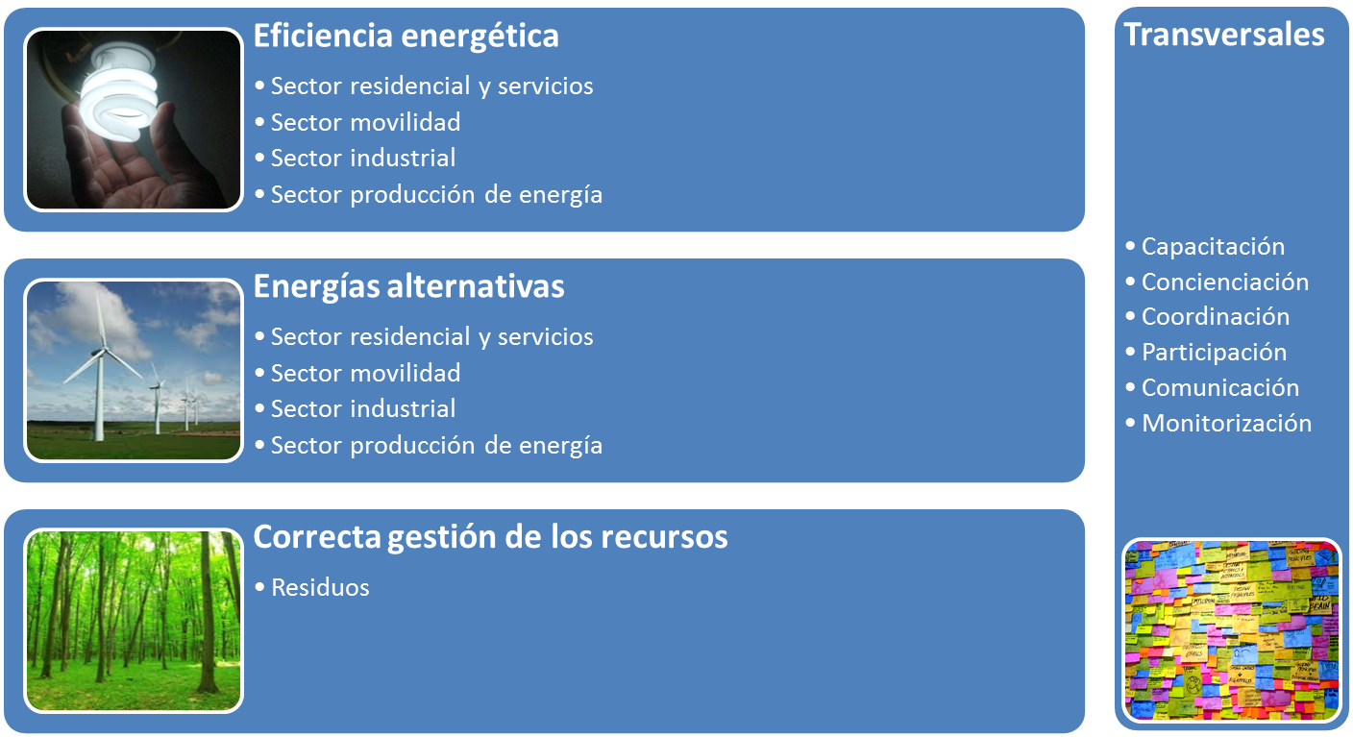
Hoja de Ruta de Mitigación
Planteamiento
Las líneas de actuación giran en torno a tres ejes: la eficiencia energética, las energías alternativas y una correcta gestión de residuos.
Existe asimismo un cuarto eje transversal que incluye capacitación, concienciación, coordinación, participación, comunicación y monitorización.

Slide 31
Hoja de Ruta de Mitigación
Marco estratégico
El marco estratégico define la dirección hacia la que se quiere evolucionar y la meta que se quiere alcanzar con la Hoja de Ruta de Mitigación.
La visión y el objetivo estratégico es el resultado de la combinación de un proceso participativo en un taller y de decisión política.
Visión a 2030
La visión es convertir la Comuna de Valdivia en un referente internacional en gestión de emisiones de GEI a través de la educación, la mejora de la eficiencia energética, el uso de las energías renovables y una correcta gestión ambiental.
Objetivo estratégico a 2050
Reducir para 2030 las emisiones de gases de efecto invernadero en términos de CO₂e de la Comuna de Valdivia en un 30% respecto al escenario tendencial.

Slide 32
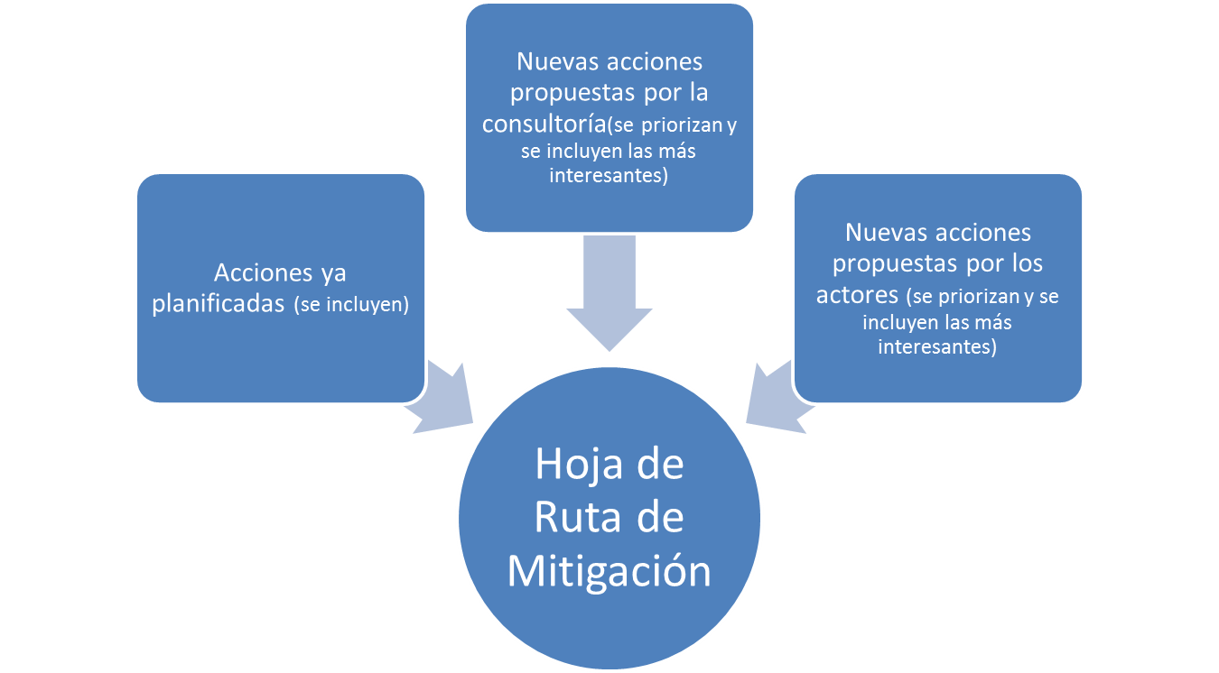
Hoja de Ruta de Mitigación
Líneas de actuación y acciones. Introducción.
Las acciones consideradas provienen de tres fuentes: las ya planificadas, las propuestas por la consultoría y las propuestas por los actores en un taller participativo.
Las nuevas acciones propuestas fueron priorizadas por los actores en base a criterios de reducción de emisiones de GEI, de viabilidad económica y de beneficios adicionales ambientales y sociales.

Slide 33
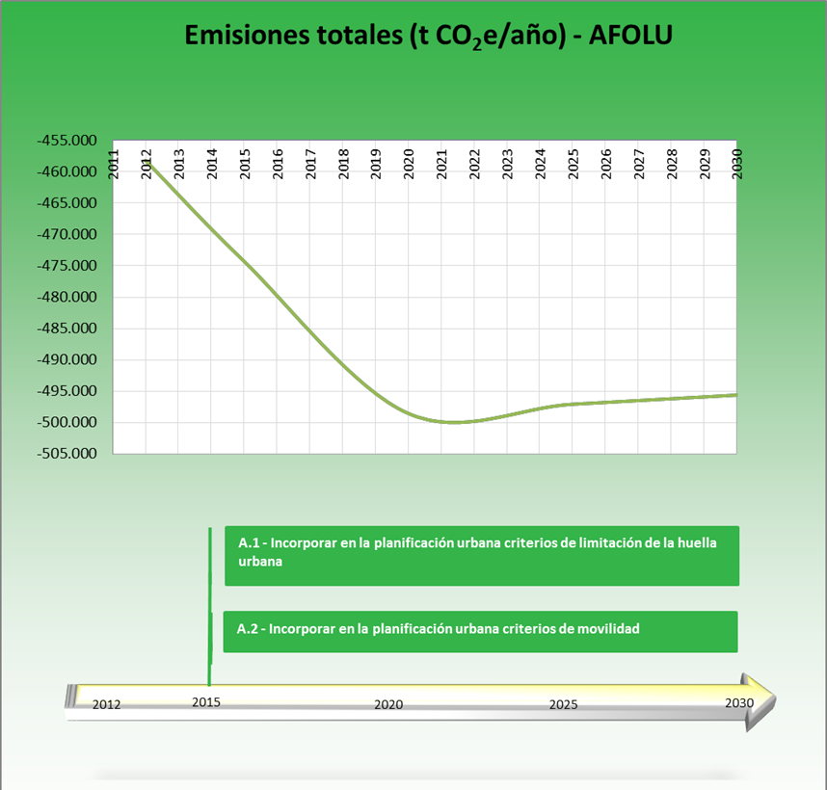
Hoja de Ruta de Mitigación
Líneas de actuación y acciones. Sector AFOLU.
Se plantea una línea de actuación y dos acciones principalmente basadas en actuaciones sobre la planificación urbana.

Slide 34
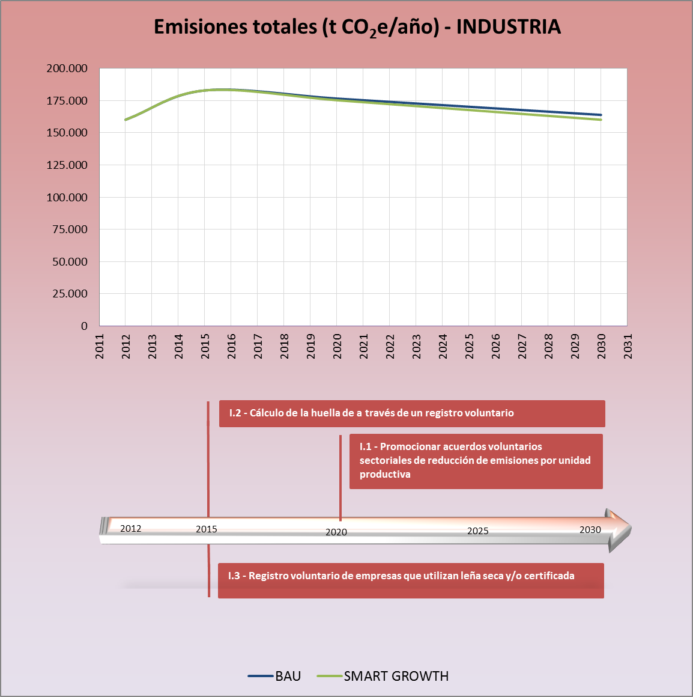
Hoja de Ruta de Mitigación
Líneas de actuación y acciones. Sector industria y producción de energía.
Se plantea una línea de actuación y tres acciones principalmente basadas en actuaciones voluntarias.

Slide 35
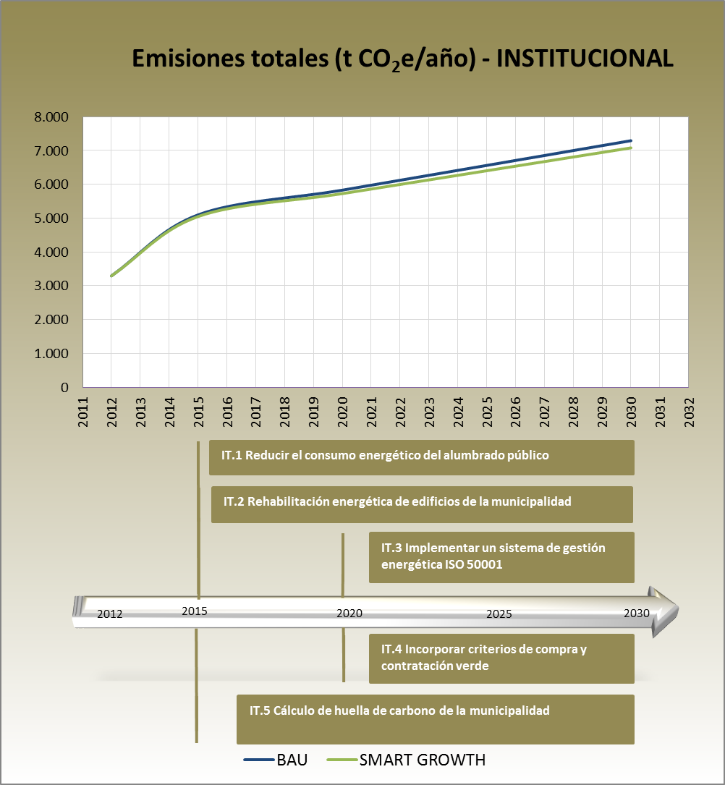
Hoja de Ruta de Mitigación
Líneas de actuación y acciones. Sector industria y producción de energía.
Se plantean dos líneas de actuación y cinco acciones relacionadas con una buena gestión energética y con la actitud ejemplarizante.

Slide 36
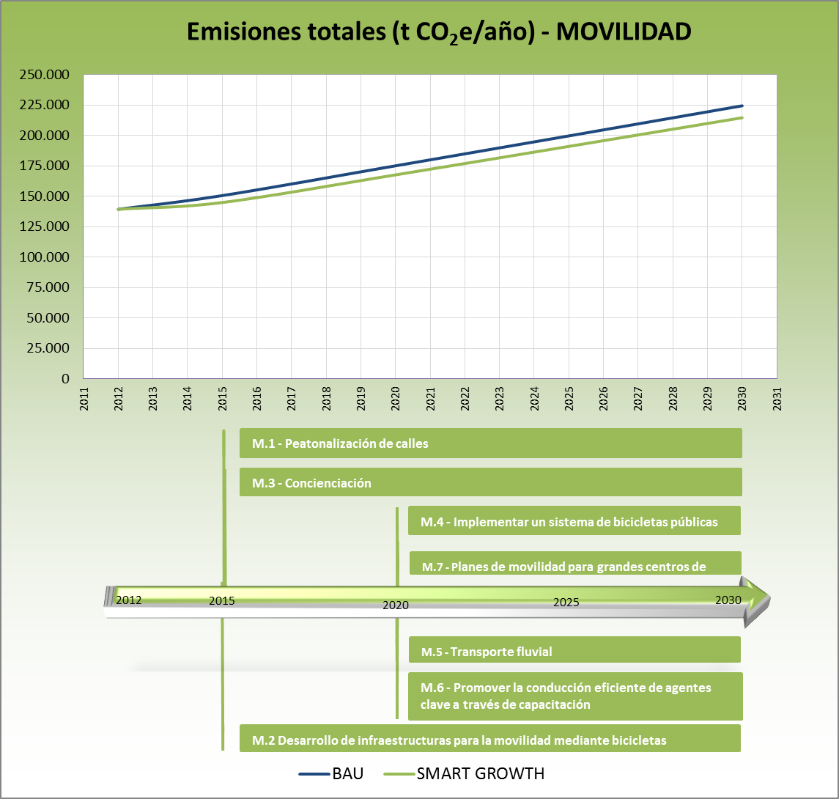
Hoja de Ruta de Mitigación
Líneas de actuación y acciones. Sector movilidad.
La movilidad es un sector clave. Se plantean dos líneas de actuación y siete acciones para fomentar una movilidad por carretera más sostenible.

Slide 37
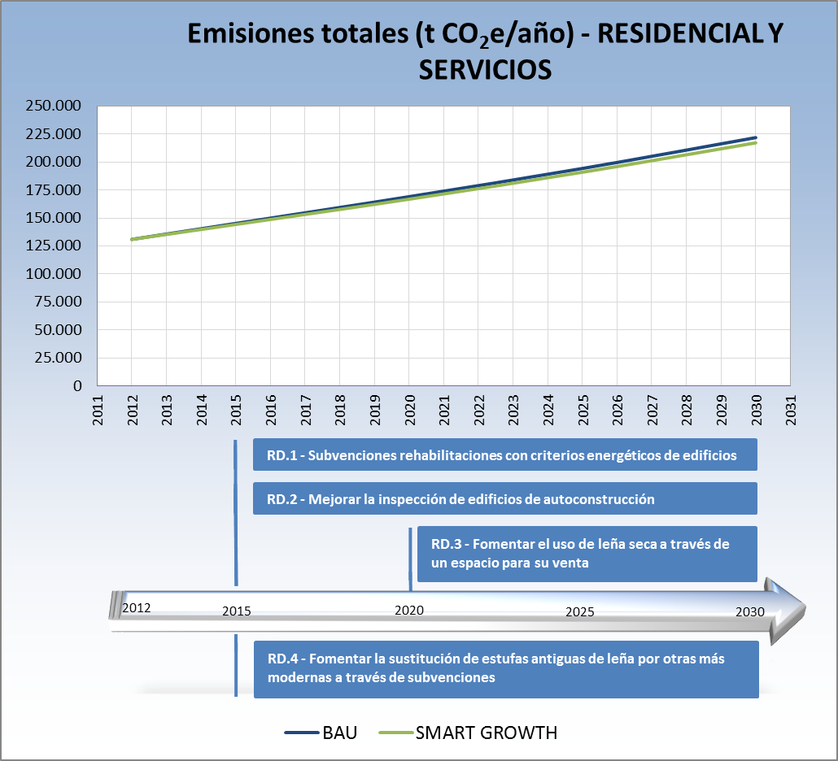
Hoja de Ruta de Mitigación
Líneas de actuación y acciones. Sector residencial y servicios.
Se plantean dos líneas de actuación y cuatro acciones basadas por una parte en reducir las necesidades térmicas de los edificios, y por otra en fomentar un consumo sostenible de leña.

Slide 38
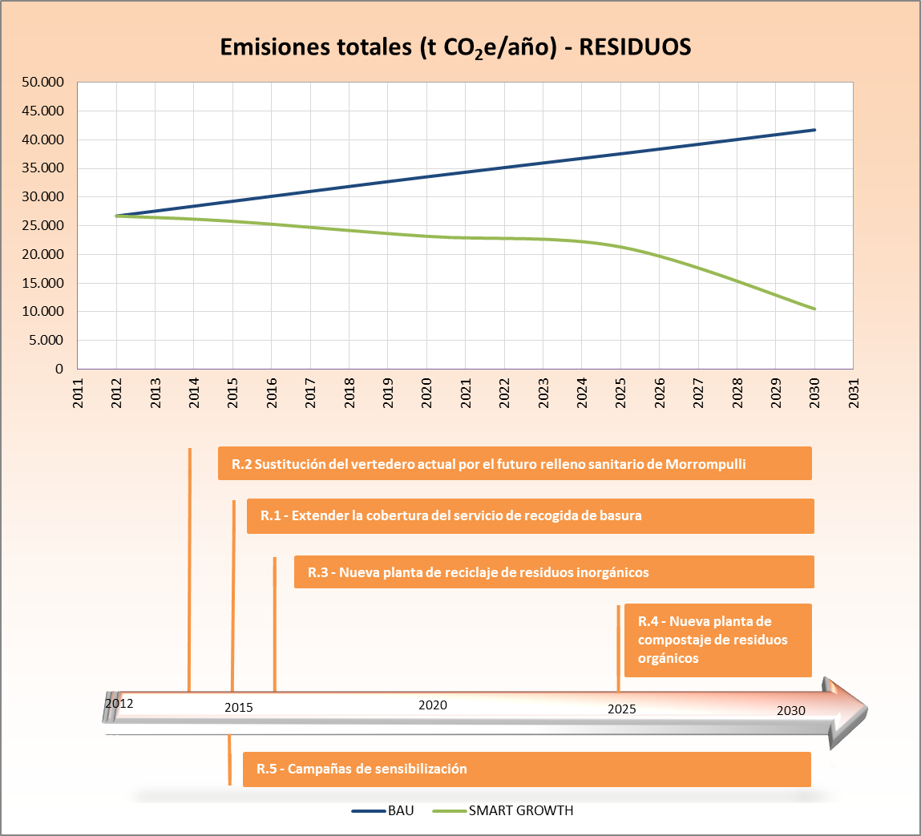
Hoja de Ruta de Mitigación
Líneas de actuación y acciones. Sector residuos.
El sector residuos presenta un gran potencial de reducción de emisiones de GEI. Se plantean oss líneas de actuación y cinco acciones para reducir la emisión de CH₄ en los vertederos.

Slide 39
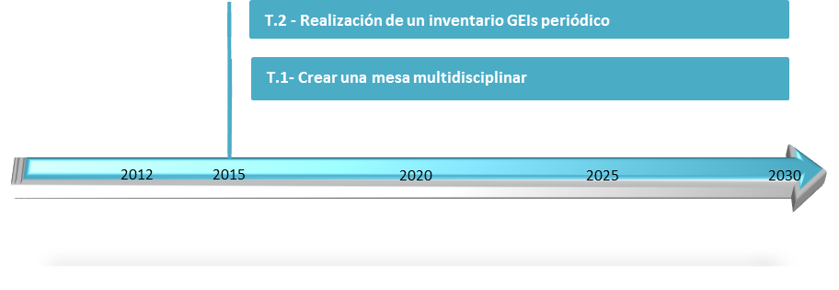
Hoja de Ruta de Mitigación
Líneas de actuación y acciones. Transversales
Se plantean dos líneas de actuación y dos acciones transversales para complementar a todos los sectores y mejorar la aplicación de las medidas.

Slide 40
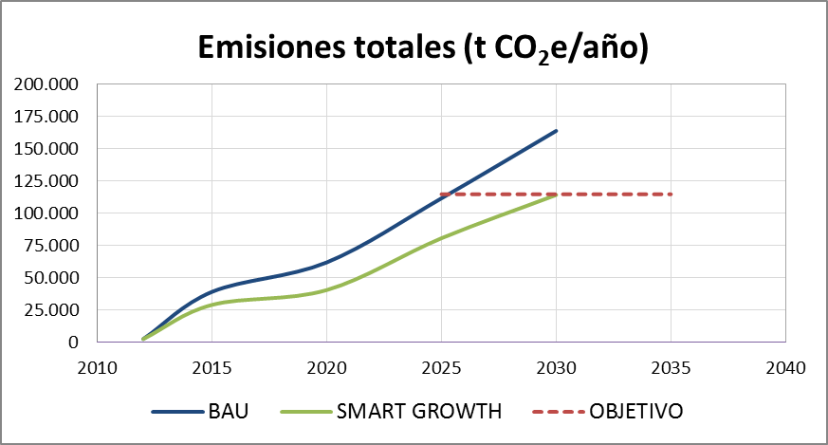
Hoja de Ruta de Mitigación
Líneas de actuación y acciones. La visión integrada.
La Hoja de Ruta de Mitigación propuesta permite mejorar alcanzar en 2030 el objetivo de reducir un 30% las emisiones respecto al escenario tendencial.
Las emisiones per cápita en Valdivia en 2030 serían de aproximadamente de 0,67 t CO₂e. A nivel comparativo, el PNUD en su Hoja de Ruta Mundial, indica que las emisiones per cápita en 2050 de los países en desarrollo deben ser inferiores a 2 t CO₂e.

Slide 41
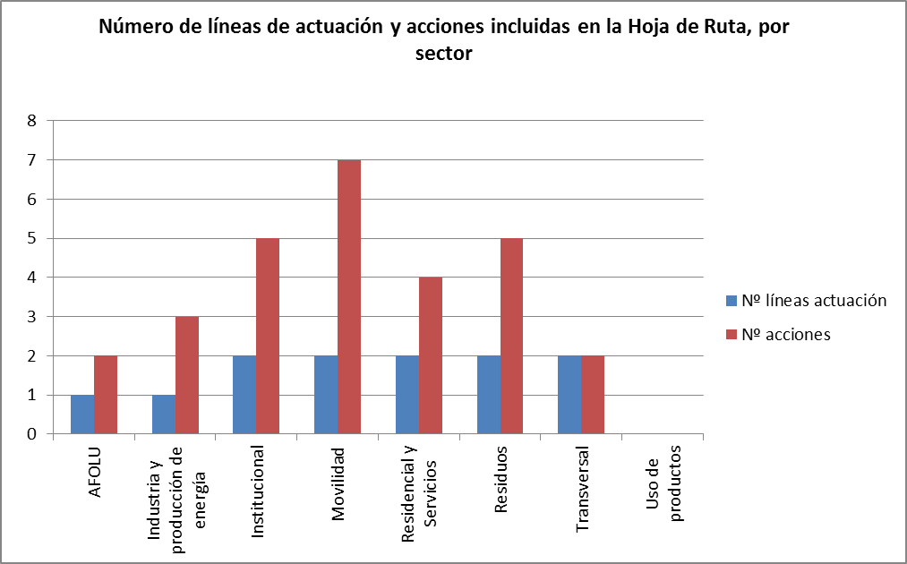
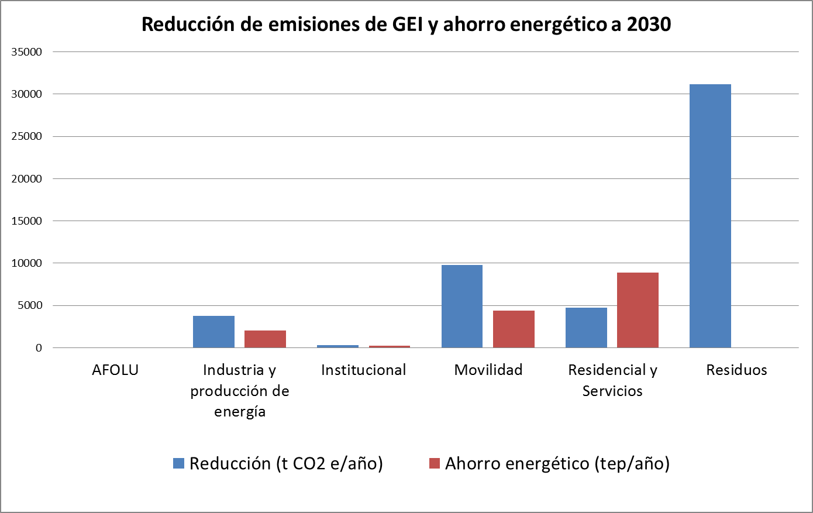
Hoja de Ruta de Mitigación
Líneas de actuación y acciones. La visión integrada.
Los sectores con un mayor potencial de reducción de emisiones son la movilidad y los residuos.
Los sectores con un mayor número de acciones son movilidad, residuos y el sector institucional.

Slide 42
Ver síntesis de recomendaciones

